Slide 1
108新生學涯體驗營
財金系新生手冊

Slide 2
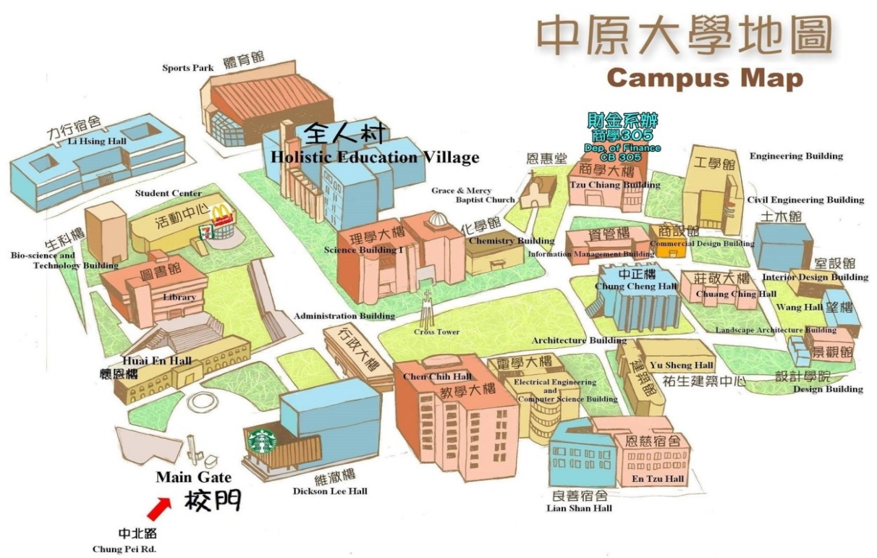
目錄
說明事項
財金系學生修課須知
財金系畢業學分結構
財金系必修科目表
財金系模組課程
財金系就業學程
一甲／一乙課表

Slide 3
說明事項
系辦公室：商學305，系助理分機5701、助教5702、5703。
(中原電話:03-265+分機)
班級信箱：系辦設有班級信箱，請班代定時領取資料及注意班代群組公告。

Slide 4
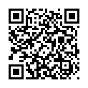
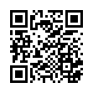
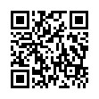
系辦公佈欄 | 獎學金、調課、教務、學務相關公告訊息
財金系官方網頁 | http://uip.cycu.edu.tw/UIPWeb/wSite/mp?mp=5700
系辦Facebook 中原大學財金系辦專區 (記得去按讚，重要訊息都在這裡喔) | https://www.facebook.com/cyfaoffice
系學會Facebook 中原大學財務金融學系 | https://www.facebook.com/cyfafafa

Slide 5
說明事項
選課事宜-詳見選課報報(1/2)
財金系課程─助理已經幫你們全班都選好課程了。
本系學生的必修課程以修習本系本班為原則，不可換班上課。
通識課程─請於選課期間內自行上網選課，相關規定可參考選課報報。
新生抵免事宜─辦理時間為8/8至9/2，如需抵免請儘快上網申請並繳交成績單(1份)及課程大綱。(有問題者，結束後到前方詢問。)
選課開放時間為9月4日22：00至9月8日16：00 (新生選課)及9月10日至9月17日8:00 AM(第二階段加退選)，請同學詳閱選課清單，如有問題請洽各辦公室，同學亦可自行在時間內上網加、退選。(註：本系必修課程系統已自動鎖定，同學無法自行退選，若有需求者，須到系辦公室進行人工退選。)

Slide 6
說明事項
選課事宜-詳見選課報報(2/2)
如需以人工方式進行財金系課程(必修、選修)之加、退選者，請於108/9/9上午9:00~10:30至系辦填寫電腦選課單，並找吳助理辦理（需事先查明所欲加退選之「科目名稱」及「課程代碼」）。其餘課程請洽各承辦單位洽詢。(註：學生108-1學期加退選截止日期9/17 上午8：00AM)
若有其他常見選課問題，可到財金系網站「學生選課QA專區」找尋答案，若仍無法解決再洽承辦人。
選課規定請依照本校學則、辦法及系上規定進行選課，切勿隨意聽從學長姐建議，以免獲得錯誤資訊，造成選不到相關課程，因而影響到自身的修課權益，造成學分不足之問題。

Slide 7
108學年度財務金融學系新生班導師/系教官/系辦聯絡方式
班級 | 導師/教官 | 辦公室 | 電話 | E-Mail
財金系主任 | 李彥賢主任 | 商學305 | 03-265-5700 03-265-5711 | yh@cycu.edu.tw
財金一甲 | 黃漢青老師 | 商學404-A | 03-265-5710 | samprass@cycu.edu.tw
財金一乙 | 陳佑倫老師 | 管理519-A | 03-265-5715 | yoloom@cycu.edu.tw
學務處生輔組 | 劉季蒝教官 | 維澈3樓 | 03-265-2115 | jiyuanliu@cycu.edu.tw
財金系辦 | 吳叔珊助理 | 商學305 | 03-265-5701 | sanel@cycu.edu.tw
 | 戴潔如助教 | 商學305 | 03-265-5702 | albeedai@cycu.edu.tw
 | 趙柏鈞助教 | 商學305 | 03-265-5703 | bojun@cycu.edu.tw

Slide 8
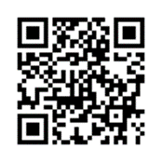
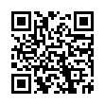
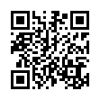
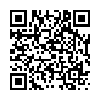
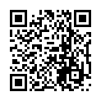
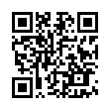
網站名稱 | 網站用途 | 網址 | QR-code
i-learning | 課程學習相關資料、教材、測驗、作業繳交等 | http://i-learning.cycu.edu.tw/
學生1網通 中原e點靈 i-touch | 學校資訊公告、個人資料查詢、考試查尋、請假系統、學期成績查詢等 | https://itouch.cycu.edu.tw/
選課系統 | 各學期課程篩選登記、加退選等 | http://csys.cycu.edu.tw/student/
開課查詢系統 | 各學期全校課程、課程大綱查詢(會比選課系統早看到新學期的開課資訊) | https://ppt.cc/f8Xhtx (短網址呈現)
應修科目表 | 入學年度應修畢的所有必修課名稱，及其他類別課程選課規定 | https://ppt.cc/facAcx (短網址呈現)
My mentor 選課指導系統 | 查詢已修過或尚未修習之課程類別，作為選課依據 | http://mymentor.cycu.edu.tw/

Slide 9
財金系學生修課須知 （適用108學年度入學者）
本須知關係到您大學四年畢業學分之權益，請務必詳閱。
本系學生之必修課程以修習本系本班為原則，不可換班上課。(學則第14條)
若有重修低年級必修課程或輔系、雙主修他系而造成衝堂者，須提出「佐證資料」及「學生報告書」核可後，始可跨班修習；另低年級學生不可跨修高年級之必修課程。（系務會議另有規定者除外：如國外交換生。）
本系畢業總學分128學分，必修學分以該學年度入學之應修科目表為準，請自行校對是否有漏修或未及格之科目，以免影響畢業。應修科目表可上http://itouch.cycu.edu.tw/(不用登入帳/密)→教務處→課註組→應修科目表查詢，請選上方「財金系」→「大學部」→「108學年度」。或系網（修業規定/大學部修業規定/108學年度入學者適用）查詢。

Slide 10
自106學年度起學士班入學學生，每學系自由選修學分應達12學分以上，且學習範圍為輔系、雙主修、跨領域學分學程、就業學程、微型學程(他系)、PBL課程。【至少12學分】。
自101學年度起學士班入學學生，必須通過本校認定之英文能力鑑定考試，始准予畢業(有問題請洽語言中心詢問)。EX: GEPT中級初試、TOEIC 550
自104學年度起學士班入學學生，必須於畢業前曾修2門全校開設之全英語授課課程(包含全英授課之通識課)【不含英文、英聽、實用英文(一)(二)及商學院學生修習之實用英文(一)(二)(三)(四)】。 【全英語授課課程只需「曾修」、該科成績不合格也算1門；但「停修」不算。】
商學院實用英文(一)(二)(三)(四)加退選問題，請至商學院辦找任桂芬助理洽詢03-265-5021
學生重複修習科目名稱相同之課程，其重複之學分不列入畢業學分之計算。(學則第22條)

Slide 11
本系專業必修課程：會計學（一）、統計學（一）未修得50分以上，不得修習會計學（二）、統計學（二）請同學於註冊日至財金系系辦退選。
本系修習會計學(2小時)、統計學(2小時)、經濟學(1小時)，須上實習課程。
可自行上網加選通識、體育或其他課程。【通識請洽通識中心：03-265-6851~3】、【體育請洽體育室：03-265-1611】 。
通識課程必須含指定之院特色課程：通識延伸－人學－「企業倫理」（由商學院於大三下或大四上統一幫學生於第二階段加選）始能畢業。【企業倫理加、退選請洽商學院辦】
本系模組課程：自104學年度(含)起入學學生，模組課程採取【自由申請】制。（模組課程自大二下開始上課）。

Slide 12
金融專業證照：「金融市場常識與職業倫理」證照及須另外通過取得2項金融證照考試（境外生除外）。
金融證照模擬考試：自106學年度入學學生，本系舉辦之模擬考試須參加2次（含）以上，並且須達到證照及格標準，始可認列一次模擬考試。（境外生除外）。
「實習專題」為本系必須選修之學系選修課程(大四下/1學分)
商學院規定「中五生」院通識課程由「哲學概論 / (天)」、「品格與領導 /(人)」、「自然科學導論 / (物)」、「中文經典閱讀 / (我)」、「文化思想史 /(歷史)」等課程中五選三；財金系中五生專業課程6學分須選修「本系選修課」，並自103學年度入學起適用。(香港生)

Slide 13
財金系畢業學分結構表：
性質 | 學分數
1. 基本知能 | 等於 | 6
2. 通識基礎必修 | 等於 | 14
3. 通識延伸選修 | 等於 | 14
4. 學系必修 | 等於 | 67
5. 學系選修 | 至少 | 15
6. 自由選修（提供學生輔系、雙主修、跨領域學分學程、就業學程、微型學程(他系)、PBL課程機會） | 至少 | 12
畢業應修最低學分數 | 128

Slide 14
各學期可修學分數上下限：
模組課程：同學若對任何一個模組有興趣，可自行修課，並於大四下學期填寫「模組申請書」並繳交給系辦即可於畢業離校時，同時領取由系上頒發之「模組證書」。
就業學程：本系開設有兆豐、臺灣證交所及臺灣集保所就業學程可修習，修畢規定之學分課程，由教務處課註組於核發畢業證書時，另核發就業學程證書。
其它未詳盡事項請參考選課手冊及系網，若有其他不清楚處，請洽詢系辦助理。
 | 下 限 | 上 限
大一～大三 | 12學分 | 22學分
大四 | 9學分 | 22學分

Slide 15
有關修課，成績等相關規定請參考學則及各系選課須知。
詳細課程資訊、規定請以應修科目表為準，建議同學每學期上應修科目表確認自己的修課規定。
科目內容經開課單位認定為有先後次序者，不得顛倒修習。(學則第23條)
學生於任何考試時，如有舞弊行為，一經查覺，除該次考試成績以零分計算外，並視情節輕重予以處分。學期考試舞弊者，該科目之全學期成績，不得及格。(學則第35條)
學生因故申請休學，應於學期考試開始日前完成休學程序，該學期所有成績不予登記。(學則第49條)
學生在學期修業期間，連續兩次學期學業成績不及格科目之學分數達該學期修習學分總數二分之一者，應予退學。惟轉系生，於不同學系(學位學程)間之紀錄分別計算。 (學則第52條)

Slide 16
畢業學分結構表
表一、基本知能科目（共6學分）
課程名稱 | 性質 | 學分
英文（一）（二） 【註：有問題請洽語言中心】 | 半 | （2,2）
英語聽講（一）（二） 【註：有問題請洽語言中心】 | 半 | （1,1）
環境服務學習（二學期） | 半 | 0
大一（體育一）（體育二）及興趣體育共4門 | 半 | 0
合計 |  | 6
表三、通識延伸選修（共14學分）
課程名稱 | 學分數 |  | 備註
天學 | 至少 | 2 | 1.各學類至少修滿2學分，合計修滿14學分。 2.延伸人學-企業倫理必修
人學 | 至少 | 2
物學 | 至少 | 2
我學 | 至少 | 2

Slide 17
表二、通識基礎必修科目（共14學分）
科目名稱 |  |  | 學分 | 性質
天 | 宗哲 | 宗教哲學 | 2 | 半
 | 人哲 | 人生哲學 | 2 | 半
人 | 公民 | 1.台灣政治與民主 | 2 | 半（6擇1） 多修無法列入通識學分，亦不得抵認通識延伸課程學分。
 |  | 2.法律與現代生活
 |  | 3.當代人權議題與挑戰
 |  | 4.生活社會學
 |  | 5.全球化大議題
 |  | 6.經濟學的世界
 | 歷史 | 1.區域文明史 | 2 | 半（2擇1） 多修無法列入通識學分，亦不得抵認通識延伸課程學分。
 |  | 2.文化思想史
物 | 科學 | 1.自然科學導論 | 2 | 半（3擇1） 多修無法列入通識學分，亦不得抵認通識延伸課程學分。 本系108-2自動加選自然科學導論
 | 科技 | 2.工程與科技
 |  | 3.電資與人類文明
我 | 文學 | 文學經典閱讀 | 2 | 半（大一上）
 | 修辭 | 語文與修辭 | 2 | 半（大一下）
合計 |  |  | 14

Slide 18
財務金融學系 必修科目表
科目名稱 | 期程 | 學分數 | 備註 | 先修科目 | 續修條件
財務數學 | 半 | 3 | 大一
管理學 | 半 | 3 | 大一
資訊科技導論 | 半 | 3 | 大一
會計學(一) | 半 | 3 | 大一上
會計學(二) | 半 | 3 | 大一下 | 會計學（一）未達50分以上，不得修會計學（二），請同學至系辦退選。
經濟學(一) | 半 | 3 | 大一上
經濟學(二) | 半 | 3 | 大一下
實用英文(一) | 半 | 1 | 大二上 | 由商學院統一進行能力分班
實用英文(二) | 半 | 1 | 大二下 | 由商學院統一進行能力分班
統計學(一) | 半 | 3 | 大二上
統計學(二) | 半 | 3 | 大二下 | 統計學（一）未達50分以上，不得修統計學（二），請同學至系辦退選。
財務管理(一) | 半 | 3 | 大二上
財務管理(二) | 半 | 3 | 大二下
貨幣銀行學 | 半 | 3 | 大二上
金融市場概論 | 半 | 3 | 大二下 | 與「貨幣銀行學」為連貫性課程
投資學 | 半 | 3 | 大三上
實用英文(三) | 半 | 1 | 大三上 | 由商學院統一進行能力分班
實用英文(四) | 半 | 1 | 大三下 | 由商學院統一進行能力分班
期貨與選擇權 | 半 | 3 | 大三下
財務報表分析 | 半 | 3 | 大三上
財務軟體應用 | 半 | 3 | 大三下
財務計量分析 | 半 | 3 | 大三上
國際財務管理 | 半 | 3 | 大三下
財務風險管理 | 半 | 3 | 大四上
財務金融專題 | 半 | 3 | 大四上
合計 |  | 67

Slide 19
財務金融學系模組課程
模組課程 - 【104學年度（含）起入學適用】
模組採取「自由申請」制
為配合教務處積極鼓勵學生多方修習輔系、雙主修、跨領域及就業學程等課程，故自104學年度（含）入學學生，取消每人規定之模組制度。
自104學年度入學（含）起，模組證書採取自由申請制，不限定每位學生皆要綁定1個模組。
同學若對任何一個模組有興趣，可自行修課，並於大四下學期填寫「模組申請書」並繳交給系辦即可於畢業離校時，同時領取由系上頒發之「模組證書」。
模組證書需完成同一模組內任6門課程方可領取。

Slide 20
財務金融學系模組課程
◎模組證書需完成同一模組內任6門課程方可領取。
模組類別 | 初階課程 | 進階課程 | 整合課程
公司理財與金控管理 (1模) | 產業分析 (2下) | 不動產經濟(3上) | 銀行管理實務(3下)
 |  | 投資銀行管理(3上) | 公共財務(4上)
 |  | 金融機構管理 (3上) | 金融控股專題(4下)
 |  | 企業購併(3下) | 國際投資專題(4下)
金融商品與金融市場 (2模) | 證券與金融法規 (2下) | 不動產投資管理(3上) | 國際金融(3下)
 |  | 理財規劃與策略(3上) | 財務金融實務研討(4上)
 |  | 固定收益商品(停開) | 衍生性金融商品(4下)
 |  | 證券分析與投資管理(3下) | 財務工程專題(4下)

Slide 21
財務金融系就業學程
臺灣證交所就業學程（修畢12學分）
課程名稱 | 學分數 | 開課單位 | 年級 | 備註
金融市場概論 | 3 | 財金系 | 2年級(下)
投資學 | 3 | 財金系 | 3年級(上)
財務金融專題 | 3 | 財金系 | 4年級(下)
不動產經濟 | 3 | 財金系 | 3年級(上) | 實務課程為業師授課，二擇一修習。
銀行管理實務 | 3 | 財金系 | 3年級(下)
臺灣證交所就業學程（修畢12學分）
課程名稱 | 學分數 | 開課單位 | 年級 | 備註
投資學 | 3 | 財金系 | 3年級(上)
財務金融專題 | 3 | 財金系 | 4年級(下)
金融科技 | 3 | 財金系 | 2年級(下) | 業師授課
證券分析與投資管理 | 3 | 財金系 | 3年級(下) | 業師授課
兆豐商銀就業學程（修畢19學分）
課程名稱 | 學分數 | 開課單位 | 年級 | 備註
經濟學(一)、(二) | 3/3 | 商學院各系 | 1年級(上、下) | 兆豐銀行招考科目
會計學(一)、(二) | 3/3 | 商學院各系 | 1年級(上、下)
公司治理 | 3 | 財金系 | 3年級(下)
銀行實務專題 | 3 | 財金系 | 4年級(上) | 業師授課
銀行體驗(一) | 1 | 財金系 | 4年級(上) | 與銀行實務專題一起選修

Slide 22
 |  | 星期一 | 星期二 | 星期三 | 星期四 | 星期五
1 | 8：10 |  |  | 一甲 文學經典閱讀 (必)林麗裡 教學815 | 一甲 財務數學 (必)羅盛豐 教學317
 | 9：00
2 | 9：10 | 一甲 經濟學(一) (必)姜樹翰 教學301 | 一甲 會計學(一) (必)丁嬋娟 教學317
 | 10：00
3 | 10：10 |  |  | 全校不排課
 | 11：00
4 | 11：10
 | 12：00
B | 12：10 | 環境服務
 | 13：00
5 | 13：10 |  | 體育女 體育男 |  | 英文(一) (必)依選課清單
 | 14：00
6 | 14：10 |  |  | 一甲 管理學 (必)陳怡珮 教學317
 | 15：00
7 | 15：10 |  | 英文(一) (必)依選課清單
 | 16：00
8 | 16：10
 | 17：00
C | 17：05 | 一甲 英語聽講(一) (必)劉季音 全人401 |  | 經濟學(一) (必)實習課 教學317 | 會計學(一) (必)實習課 教學317
 | 17：55
D | 18：00
 | 18：50
E | 18：55
 | 19：45
F | 19：50
 | 20：40
G | 20：45
 | 21：35
一甲課表
【20學分】
◎遠距課程修課平台https://i-learning.cycu.edu.tw/
【一甲、一乙同學都有先預設加選】同學若不想要選此3堂課，可自行上網退選
1. 「讓數字說話的統計學」皮世明老師(選修/半/1)
2. 「 無所不在的經濟學」江長周老師(選修/半/1)
3. 「企業的故事書-會計學」陳計良老師(選修/半/1)

Slide 23
 |  | 星期一 | 星期二 | 星期三 | 星期四 | 星期五
1 | 8：10
 | 9：00
2 | 9：10 |  | 一乙 經濟學(一) (必)陳佑倫 教學802
 | 10：00
3 | 10：10 |  |  | 全校不排課 |  | 一乙 文學典閱讀 (必)葉常泓 教學518
 | 11：00
4 | 11：10
 | 12：00
B | 12：10 | 環境服務
 | 13：00
5 | 13：10 |  | 體育女 |  | 英文(一) (必)依選課清單 | 一甲 英語聽講(一) (必)劉季音 全人401
 | 14：00
6 | 14：10 | 一乙 資訊科技導論 (必)闕豪恩 管理101 |  | 一乙 會計學(一) (必)黃美珠 懷恩206
 | 15：00
7 | 15：10 |  | 英文(一) (必)依選課清單 |  |  | 體育男
 | 16：00
8 | 16：10
 | 17：00
C | 17：05 |  |  | 經濟學(一) (必)實習課/ 教學301 | 會計學(一) (必)實習課
 | 17：55
D | 18：00
 | 18：50
E | 18：55
 | 19：45
F | 19：50
 | 20：40
G | 20：45
 | 21：35
一乙課表【17學分】
◎遠距課程修課平台https://i-learning.cycu.edu.tw/
【一甲、一乙同學都有先預設加選】同學若不想要選此3堂課，可自行上網退選
1. 「讓數字說話的統計學」皮世明老師(選修/半/1)
2. 「 無所不在的經濟學」江長周老師(選修/半/1)
3. 「企業的故事書-會計學」陳計良老師(選修/半/1)

